Slide 1
Развитие Национальной системы квалификаций на региональном уровне. Опыт Самарской области
Врио заместителя министра труда, занятости и миграционной политики Самарской области – руководителя департамента развития трудовых ресурсов
Бренер Юлия Геннадьевна

Slide 2

ЭЛЕМЕНТЫ НАЦИОНАЛЬНОЙ СИСТЕМЫ КВАЛИФИКАЦИЙ в САМАРСКОЙ ОБЛАСТИ
НОРМАТИВНО-ПРАВОВАЯ ОСНОВА
ФУНКЦИОНАЛЬНАЯ СТРУКТУРА
План мероприятий по развитию национальной системы профессиональных квалификаций
на 2021-2024 годы
СОВЕТ ПО ПРОФЕССИОНАЛЬНЫМ КВАЛИФИКАЦИЯМ
в САМАРСКОЙ ОБЛАСТИ
Председатель: заместитель председателя Правительства Самарской области А.Б. Фетисов
МИНИСТЕРСТВО ТРУДА, ЗАНЯТОСТИ и МИГРАЦИОННОЙ ПОЛИТИКИ САМАРСКОЙ ОБЛАСТИ
ЦЕНТРЫ ОЦЕНКИ КВАЛИФИКАЦИЙ
Утвержден распоряжением Правительства Самарской области

Slide 3
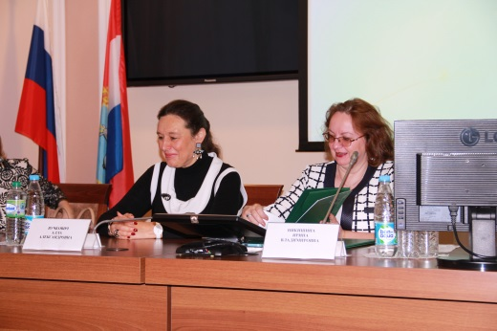
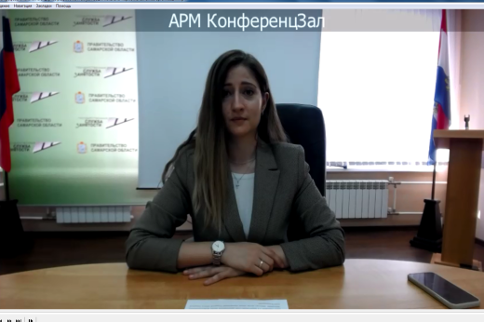

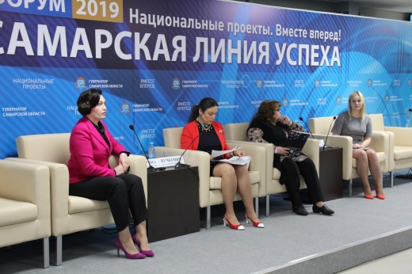
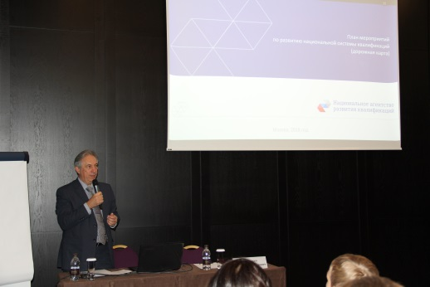
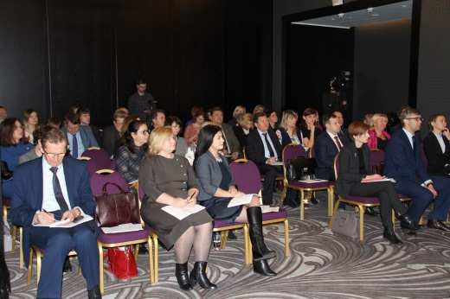
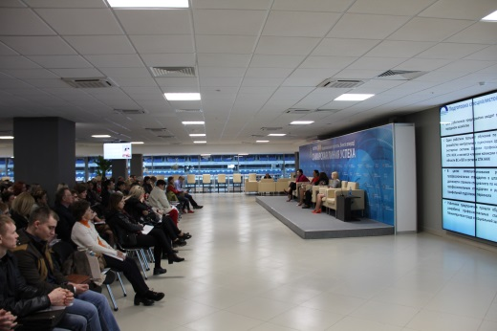
ПРОВЕДЕНИЕ ТЕМАТИЧЕСКИХ СЕМИНАРОВ ПО РАЗВИТИЮ НАЦИОНАЛЬНОЙ СИСТЕМЫ КВАЛИФИКАЦИЙ
С 2016 года проведено порядка
40 информационно-разъяснительных мероприятий, в том числе в онлайн-формате
Аудитория суммарно составляет свыше
5000 человек

Slide 4













ВЗАИМОДЕЙСТВИЕ с СОВЕТАМИ по ПРОФЕССИОНАЛЬНЫМ КВАЛИФИКАЦИЯМ
ПРАВИТЕЛЬСТВО САМАРСКОЙ ОБЛАСТИ

Slide 5
ДЕЙСТВУЮЩИЕ ЦЕНТРЫ ОЦЕНКИ КВАЛИФИКАЦИЙ в САМАРСКОЙ ОБЛАСТИ
В области сварки:
В жилищно-коммунальном хозяйстве:
В жилищно-коммунальном хозяйстве:
ООО «ССДЦ «Дельта»
ООО «СЭЦОК»
ООО «ПЦОК»
В лифтовой отрасли, сфере подъемных сооружений и вертикального транспорта:
В машиностроении:
В области обеспечения безопасности в чрезвычайных ситуациях:
ООО НТЦ «ТЕХНОЛИДЕР»
ПАО «ОДК — Кузнецов»
ООО «ЦОК 63»

Slide 6

Процедура пилотного проекта
В процедуре пилотного проекта в 2018 – 2019 годах участвовали выпускники следующих образовательных организаций Самарской области
Самарский металлургический колледж
Отрадненский нефтяной техникум
Новокуйбышевский нефтехимический техникум
Тольяттинский
социально-экономический колледж
Результаты
2018
2019
Участвовали
Успешно сдали
Участвовали
Успешно сдали
18
выпускников
6
выпускников
30
выпускников
16
выпускников
33,3%
53%

Slide 7



Работодатели – партнеры пилотного проекта
Предприятия, трудоустроившие у себя выпускников, успешно прошедших процедуру пилотного проекта
ПАО «КуйбышевАзот»
ООО «Тольяттинский трансформатор»
ООО «Тольяттикаучук»
ООО «Нова»
Предприятия – информационные партнеры пилотного проекта
ООО «Нефтегазотехнологии»
Ассоциация «СРО «СредВолгСтрой»
АО «Государственный научный центр – Научно-исследовательский институт атомных реакторов»
ПАО «Тольяттиазот»
ООО «Средне-Волжская Газовая Компания»
ПАО «АВТОВАЗ»
АО «Транснефть - Приволга»
ООО «ПТИМАШ»

